Slide 1
Звук Ль. Буква Л.

Slide 4
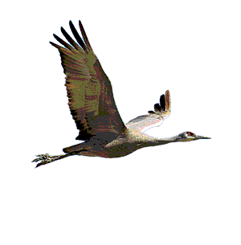
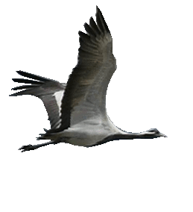
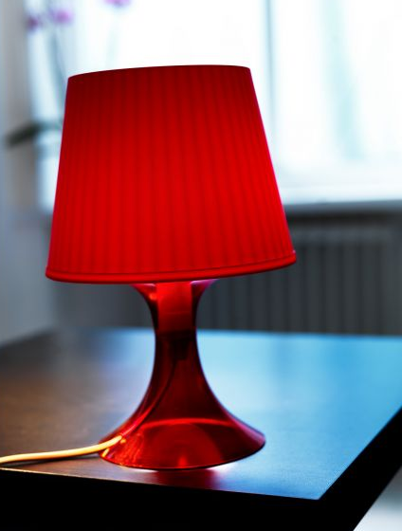
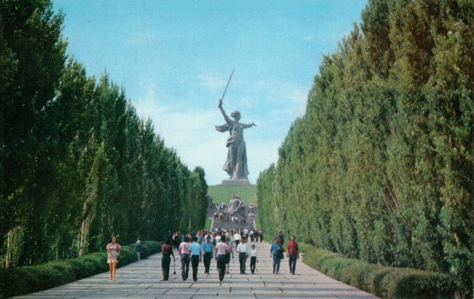
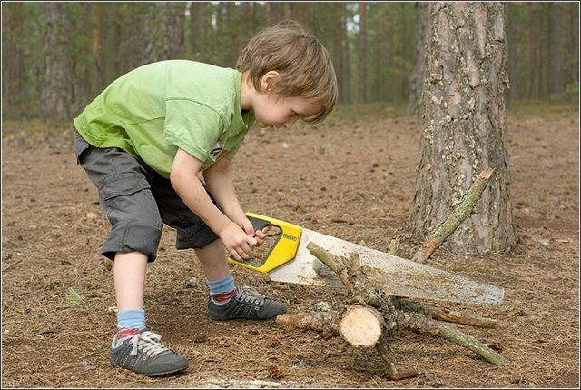
Ля-ля-ля- на аллее тополя. Лю-лю-лю - я пилой дрова пилю. Ле-ле-ле - стоит лампа на столе. Ли-ли-ли - прилетели журавли.

Slide 5
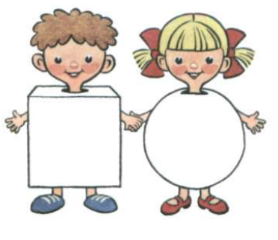
«Живой слог».

Slide 6
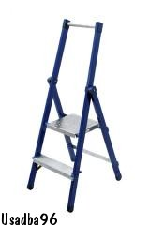
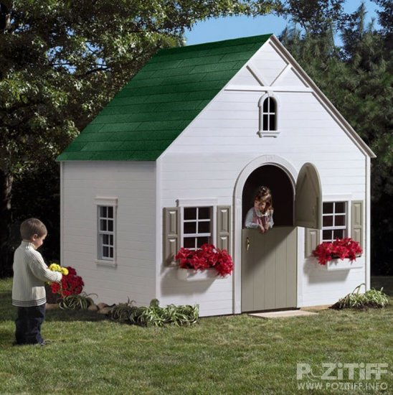
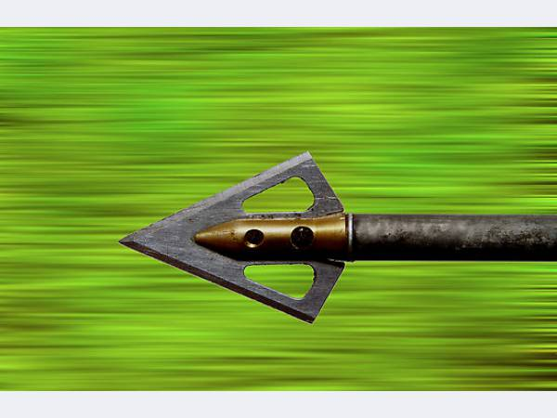
ПЛАВАТЬ ЛЮБИТ по ВОЛНАМ Эта буква тут и там. И на ЛЕСТНИЦУ похожа, И на крышу дома тоже. В наконечниках у СТРЕЛ Есть такая буква — …

